Slide 1

Chủ đề 3: Cộng đồng địa phương
Bài 12: Vui đón Tết
Ban biên tập AES

Slide 2


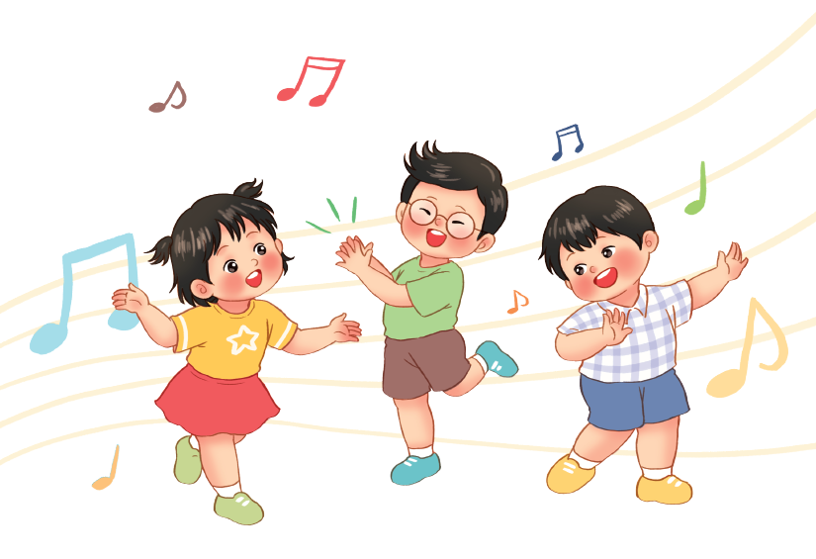
Bài hát
“Ngày Tết quê em”
Notes:
Cop nguồn: https://www.youtube.com/watch?v=-SvwlwYlKrw

Slide 3



Slide 4

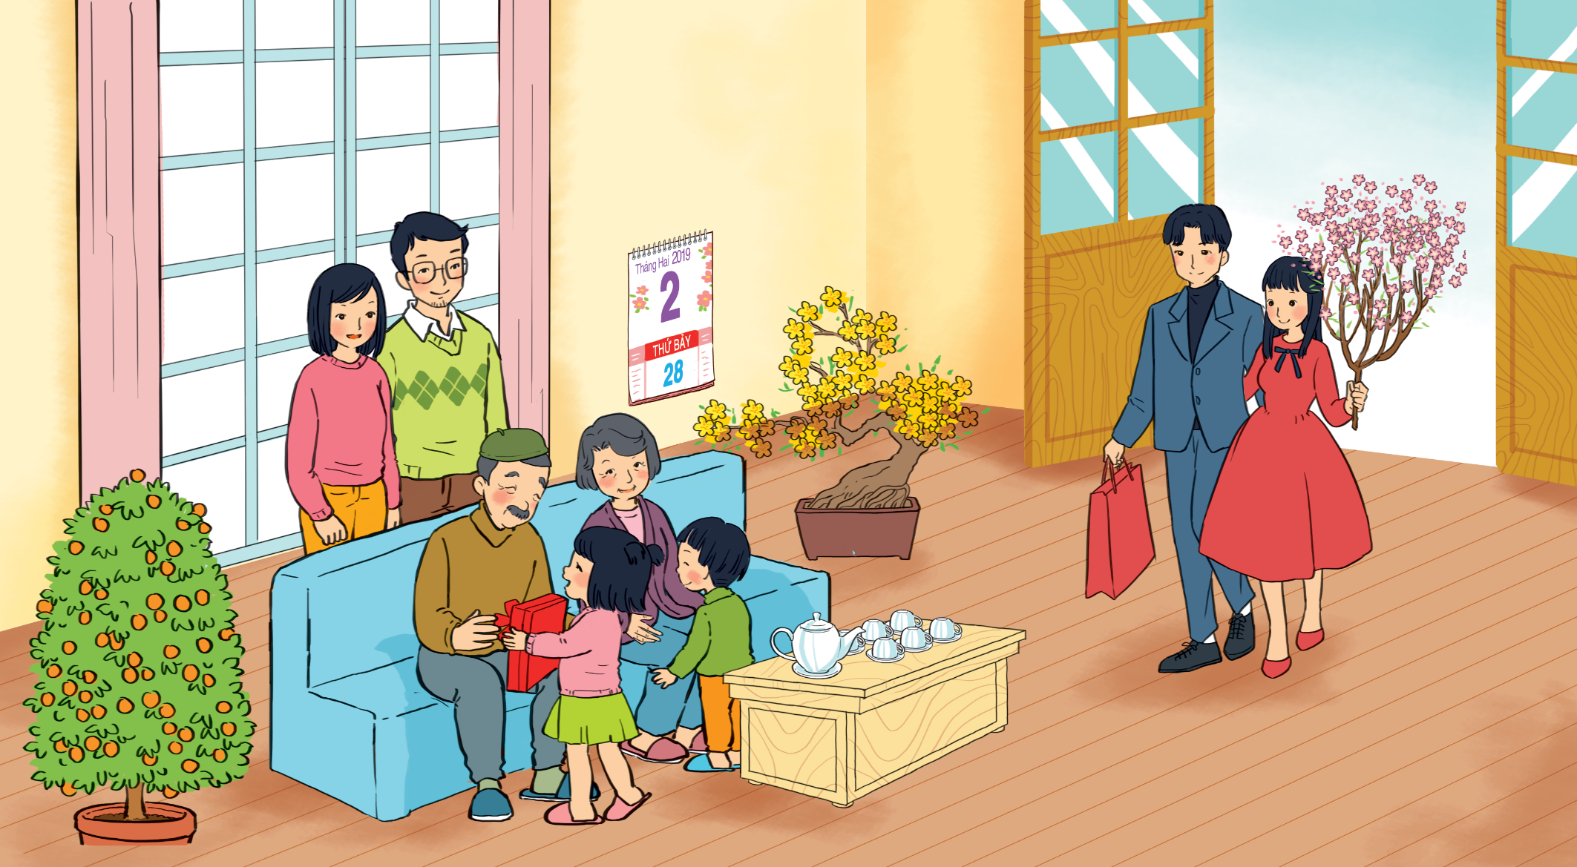
Quan sát hình và kể những hoạt động mà gia đình Hoa chuẩn bị ngày Tết.
1

Slide 5
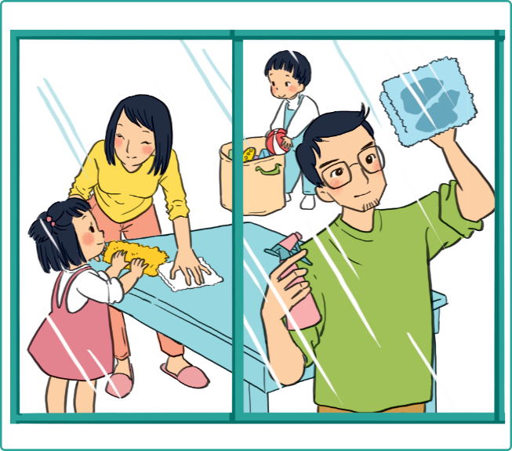
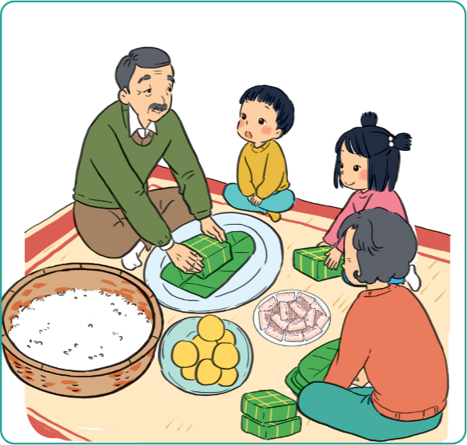
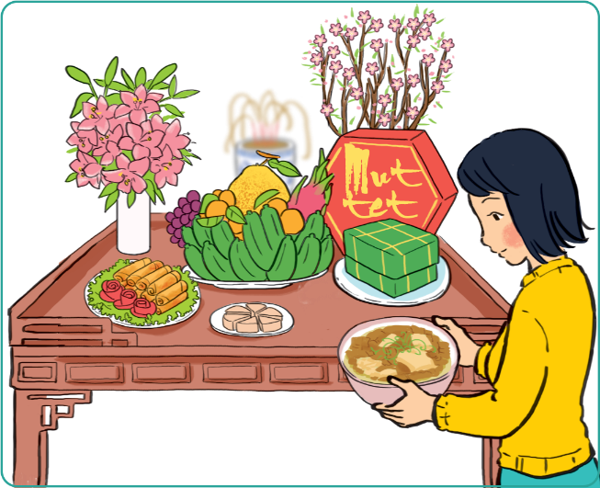
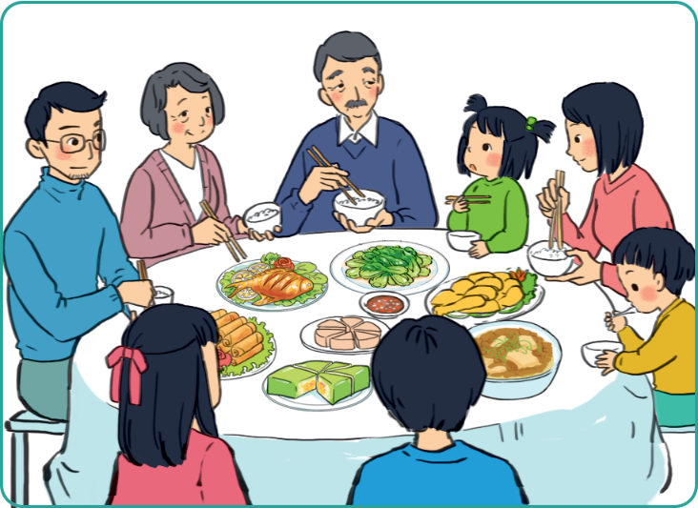
Quan sát hình và kể những hoạt động mà gia đình Hoa chuẩn bị ngày Tết.
2
3
4
5

Slide 6


Slide 7

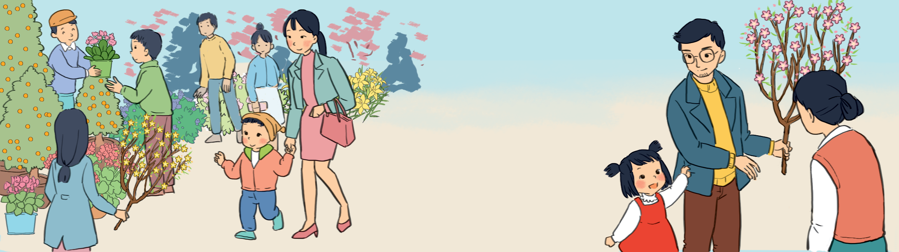
Nói về những hoạt động mà em và gia đình chuẩn bị cho ngày tết.
Em thích nhất hoạt động nào?

Slide 8

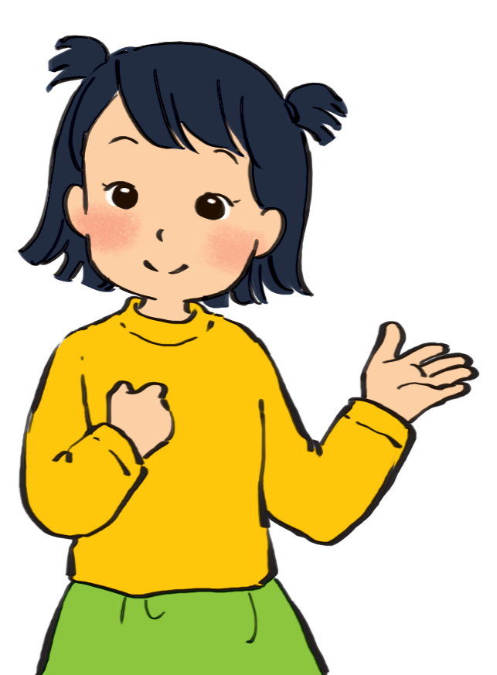


Slide 10
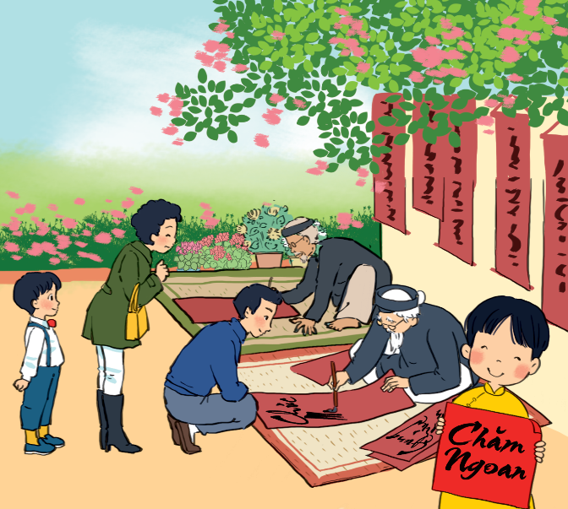
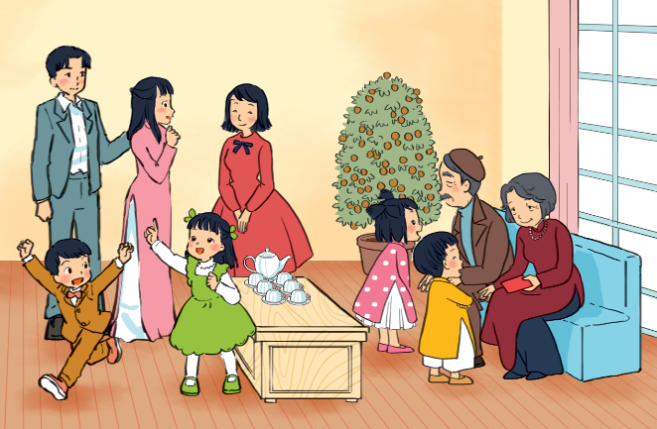
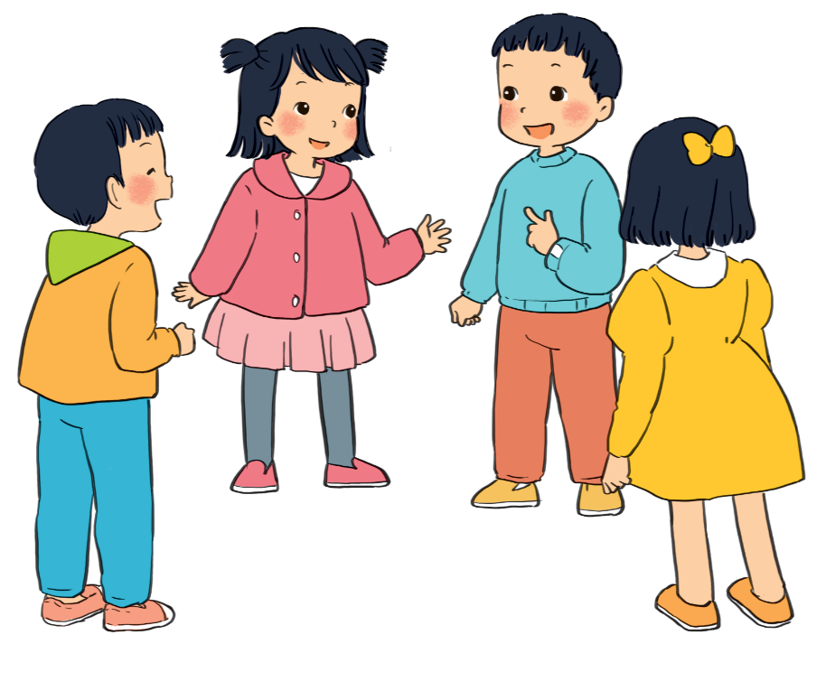
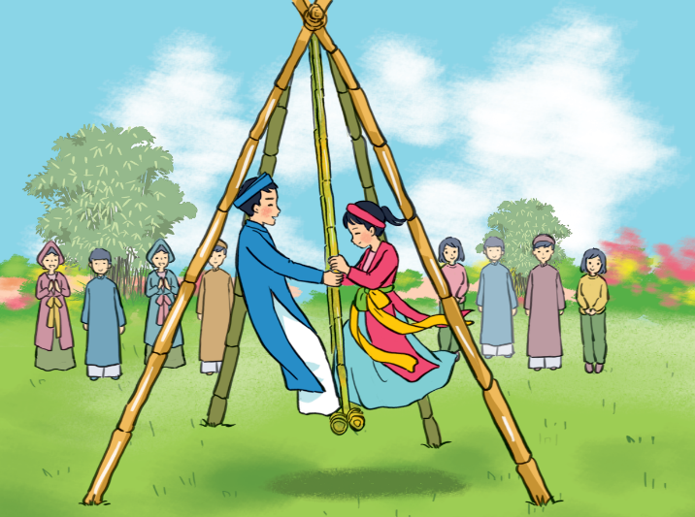
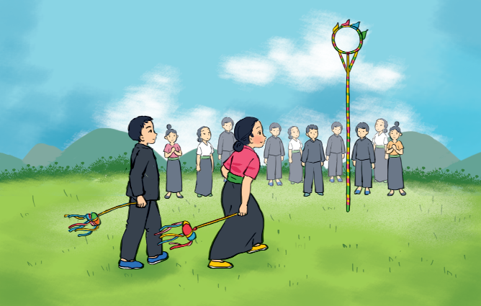
Quan sát hình và kể những hoạt động thường diễn ra trong ngày Tết.
1
3
2
4

Slide 11


Slide 12


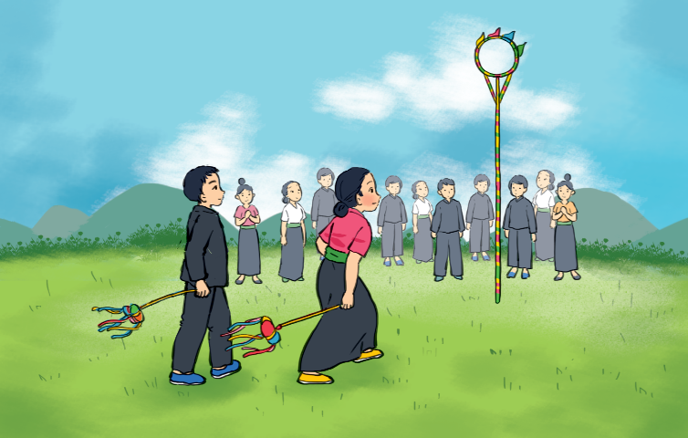

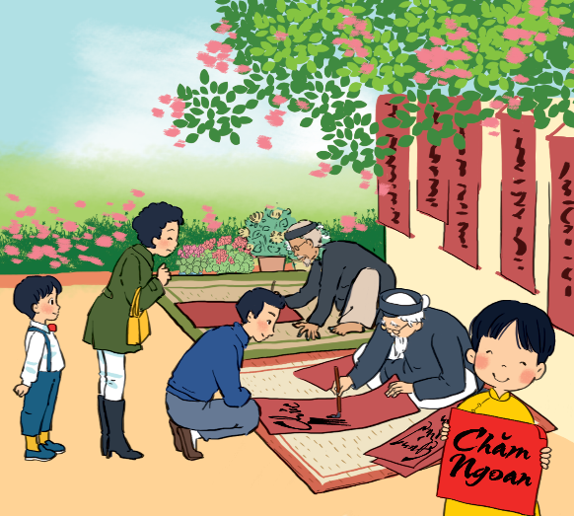
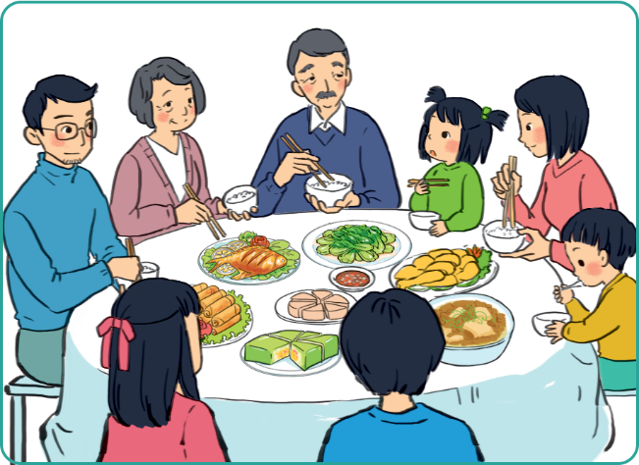
Trong ngày Tết, em đã tham gia hoạt động nào?
Kể về hoạt động em thích nhất.

Slide 13
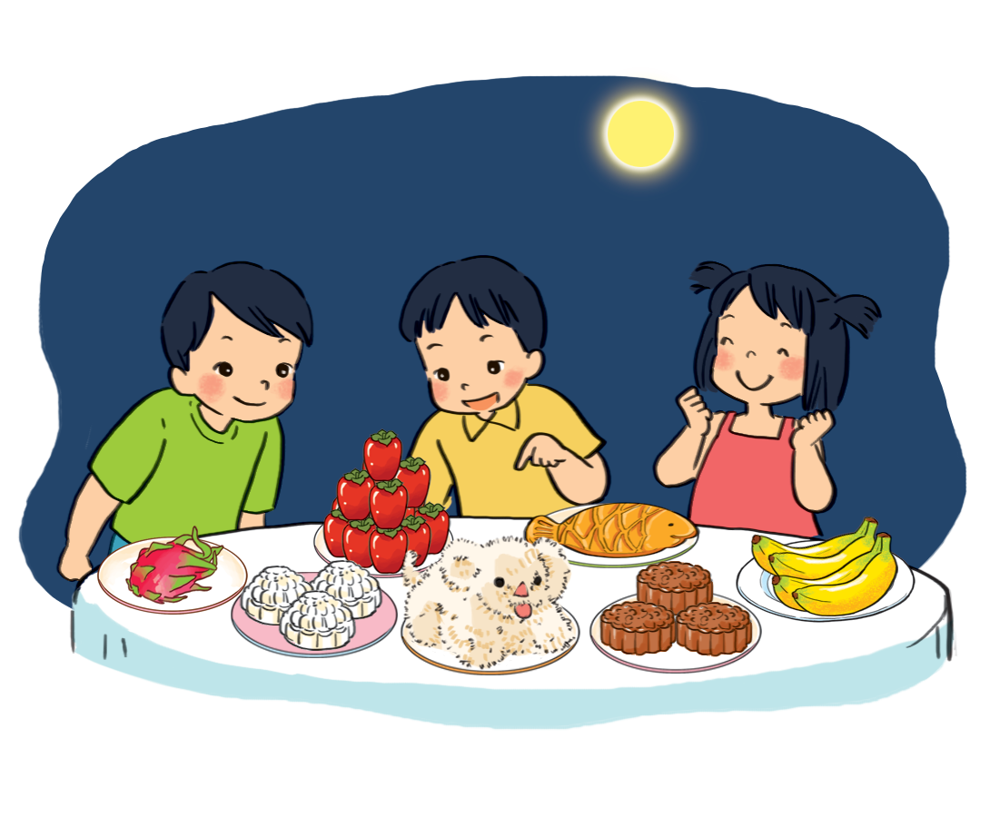
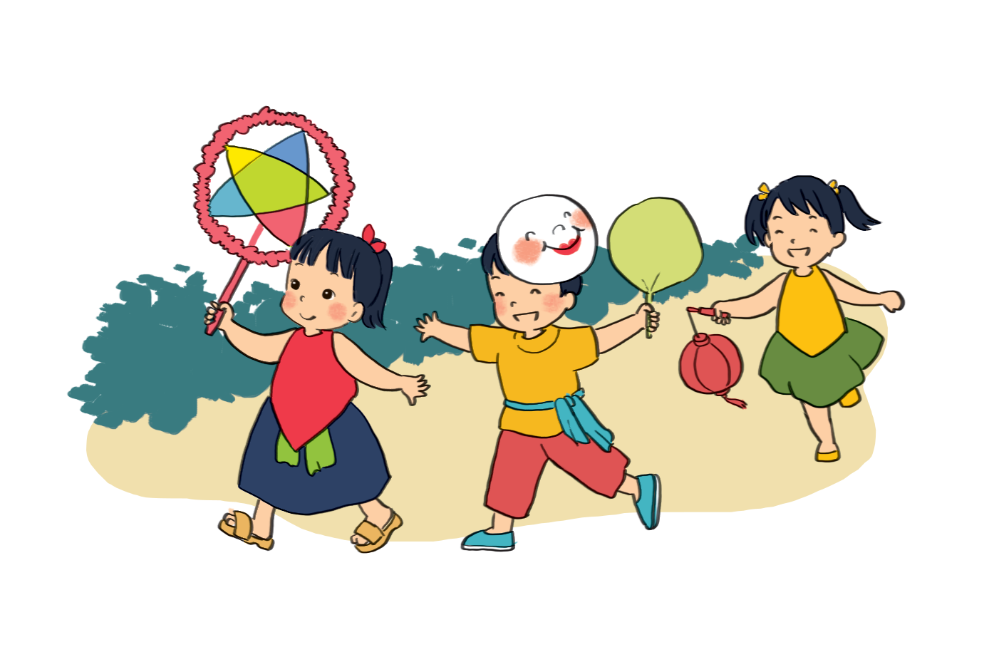
Em biết ngày Tết nào dành cho thiếu nhi?
1
2

Slide 15
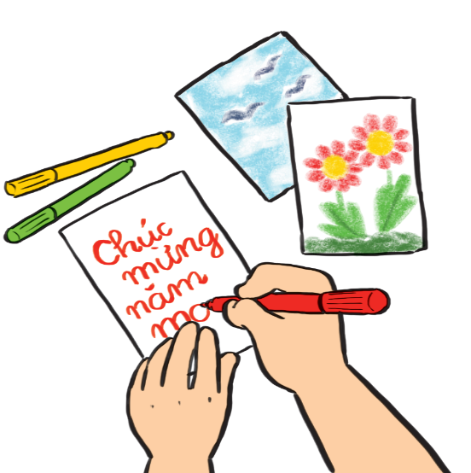
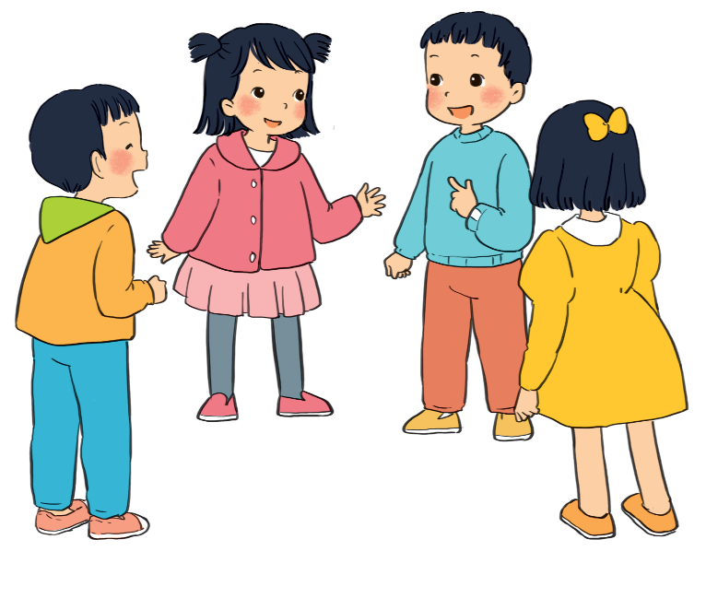
Cùng trang trí thiệp chúc tết hoặc sưu tầm tranh ảnh nói về ngày Tết.

Slide 16
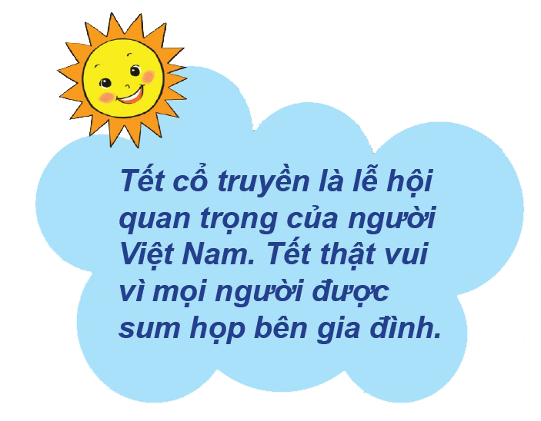

Em dành tiền mừng tuổi để giúp đỡ các bạn
khó khăn.

